Slide 1

Improvement of Internationalization Support for Automated Web Testing with Robot Framework
研究生 : 林稟宸
2021/05/06
國立台北科技大學 資訊工程系
指導教授：鄭有進、謝金雲

Slide 2
大綱
概述
問題敘述
解決方法
預期結果

Slide 3
概述
i18n第一版概述: 可以讓同一份腳本在不同語言版本的相同網頁上運行
程式執行前=>
透過程式讀取使用者提供的json格式翻譯檔，建立出一份“單字->翻譯”的翻譯路徑檔。並在程式中定義翻譯的邏輯(讓之後proxy呼叫)，以及建立出所有自定義的proxy物件(讓之後腳本的特定關鍵字呼叫)
程式執行時=>
每當運行到一個之前有定義過proxy的關鍵字時，就去執行該特定的proxy物件->執行翻譯邏輯
程式結束後=>
將一詞多譯的warning資訊顯示在報表上(若不想要特定詞的warning資訊，可以手動在組態設定)

Slide 4
問題敘述(1)
目前i18n工具只支援8種Robot framework原生關鍵字
若測試腳本使用到非這8種的Robot framework 原生關鍵字，則case會錯
目前已提供代理的關鍵字
1. find_element 2. element_text_should_be 3. list_should_be_equal 4. list_should_not_be_equal 5. should_be_equal 6. should_not_be_equal 7. should_contain 8. should_not_contain

Slide 5
解決方法(1)
尚未提供代理的關鍵字
Collections Library | Selenium Library
count_values_in_list dictionaries_should_be_equal dictionary_should_contain_item dictionary_should_contain_key dictionary_should_contain_sub_dictionary dictionary_should_contain_value dictionary_should_not_contain_key dictionary_should_not_contain_value list_should_contain_sub_list list_should_contain_value list_should_not_contain_duplicates list_should_not_contain_value lists_should_be_equal remove_from_dictionary remove_values_from_list get_match_count | alert_should_be_present input_text_into_alert input_text_into_prompt (x) title_should_be xpath_should_match_x_times(x) list_selection_should_be select_from_list_by_label select_from_list_by_value unselect_from_list_by_label unselect_from_list_by_value tab1le_cell_should_contain table_column_should_contain tabl1e_footer_should_contain table_header_should_contain table_row_should_contain table_should_contain
擴充完目前Robot framework版本剩下的代理關鍵字，使得所有常用原生關鍵字都能正確的翻譯

Slide 6
預期結果(1)
能透過擴充代理關鍵字來正確翻譯出絕大多數的多國語言網頁

Slide 7
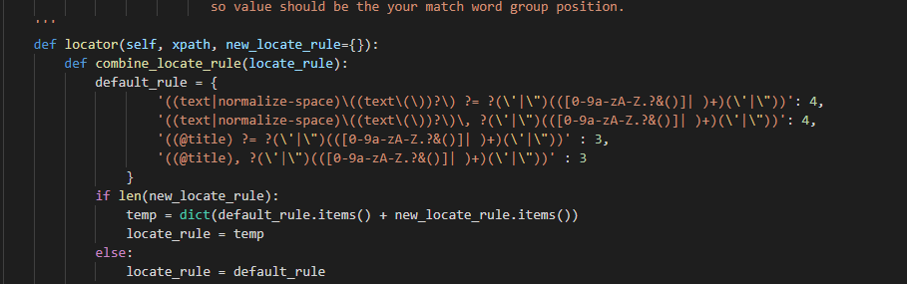
問題敘述(2)
目前xpath的翻譯邏輯並沒有包含所有可能遭遇翻譯的html屬性，例如: @placeholder、 @arial-label 等等，屆時，若使用者的腳本是用這些沒有列舉的屬性撰寫，則會導致case出錯

Slide 8
解決方法(2)
透過”負面表列法”，將確定不會執行翻譯的屬性(例如:@id , @class 等等)在程式中用list的方式儲存(未來或可做成可供使用者自己輸入的不翻譯選項)，若腳本執行到當下的xpath屬性不在list中，則去把該屬性(們)生成一個新的翻譯規則，去執行翻譯。
換句話說，這種作法相較於”把xpath中所有屬性都去翻譯看看(耗時)”，來的更加省時。 同時，相較於原本”把翻譯規則用列舉法固定”，更能顧及到未來測試腳本的不確定性。

Slide 9
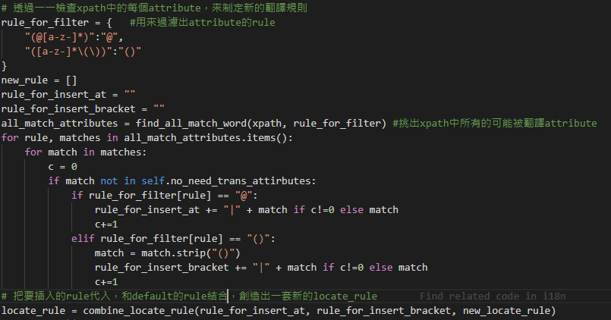
解決方法(2)

Slide 10
預期結果(2)
能透過新的”xpath通用翻譯邏輯”，來處理未來在遭遇原先為定義的參數類型下，還能夠達成正確翻譯。

Slide 11
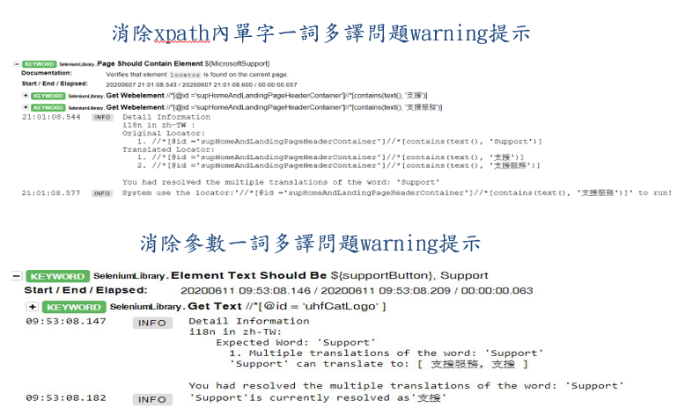
問題敘述(3)
目前遇到一詞多譯問題，i18n工具僅提供了warning資訊於報表上。
無法讓使用者去選擇真正想要的翻譯詞去跑腳本測試。

Slide 12
問題敘述(3)
而且以目前的翻譯邏輯來說，假如遇到一詞多譯，會將所有的翻譯詞都去跑跑看。如果一包可能的翻譯詞中，有一個會使case過的翻譯詞，則算case通過，並且將該翻譯詞呈現在報表上。
但假如多個翻譯詞都會通過此case(可能是xpath使用contains，或畫面上剛剛好有兩個以上，等等原因)，翻譯過後腳本的測試對象，就會偏離了使用者原先的預期。

Slide 13
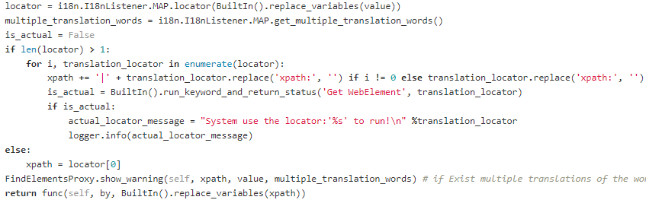
問題敘述(3)

Slide 14
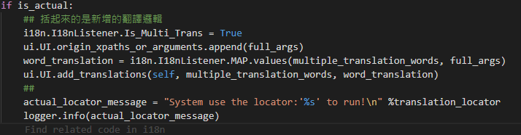
解決方法(3)
執行完含有一詞多譯的測試腳本後(且case會過)，提供一個圖形化介面，記錄了執行翻譯時當下關鍵字的參數組合，並顯示所有可能的翻譯詞，讓使用者可以從中去選擇，並產生一個設定檔。
之後再次執行測試腳本時，i18n程式便會根據設定檔的內容去選擇適當的翻譯詞，同時消除報表上的warning提示

Slide 15
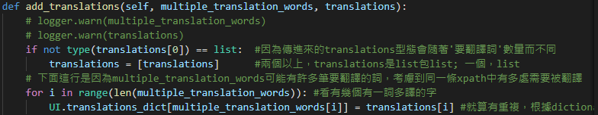
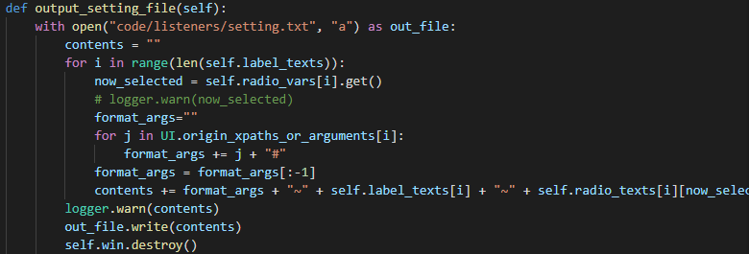
解決方法(3)

Slide 16
解法釐清(3)
推測老師的想法是會過得翻譯詞再顯示在UI上讓User去選即可(因為既然是會錯的翻譯詞，就自動過濾掉了，沒有必要故意使test case fail)，這樣一來，user不管如何選擇，下次跑case都會是過的
但我和James學長的想法是，只要case是過的，不管這些翻譯詞本身是否會讓case過，都顯示出來讓user去選，因為站在測試者(user)的立場，我們已經預期了網頁畫面上該顯示的樣子(我們心中已經有了正確答案，該選哪個才會過)
如果user故意選擇一個錯誤的翻譯詞，代表user想要反向去驗證錯誤的翻譯詞沒有存在於畫面上。這個功能是把之前 “一包翻譯詞中有過的詞，case就過”，更精細到特定的一個翻譯詞上，並且，之前的一詞多譯功能是站在一個“最大化讓case通過的立場上”，那假如說在原本的腳本上會錯，經過翻譯反而會過了呢?(原腳本:service，會fail(正解是Support)，翻譯腳本:支援服務，卻會過)在這種特殊情況下，我們這種作法可以確保在經過user選擇後，讓原本會fail的case還是fail的狀態。

Slide 17
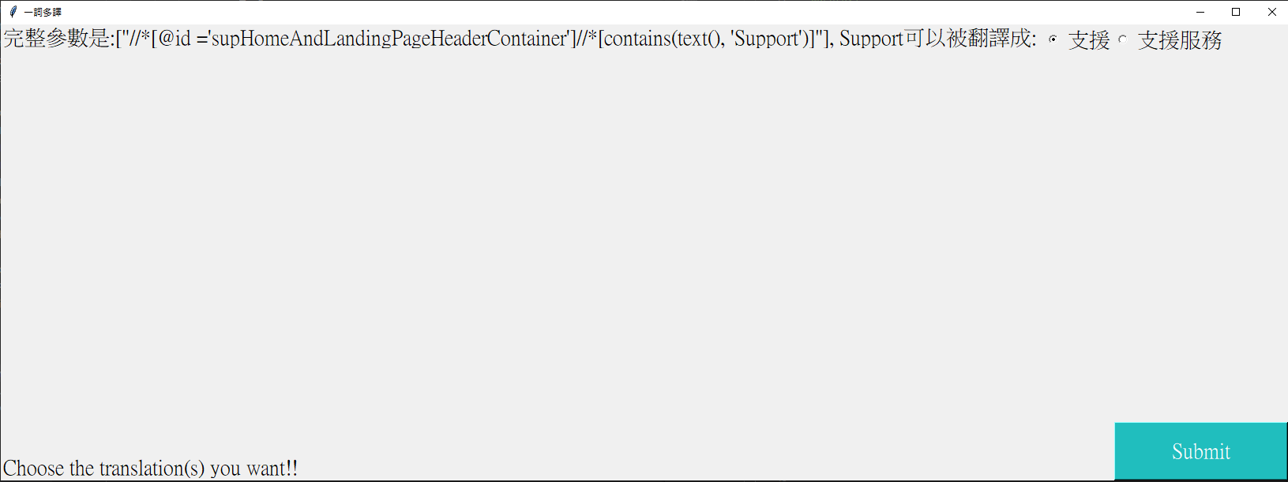
預期結果(3)
使用者未來可以在執行完第一次測試腳本後，為含有一詞多譯的參數部分選擇正確的翻譯詞，系統會一併記錄下該翻譯詞當前的關鍵字完整參數，讓之後的測試腳本在同樣的完整參數下，把該需翻譯詞都翻譯成使用者先前的選擇。

Slide 18
問題敘述(4)
目前i18n尚未包裝成可以讓使用者直接安裝的擴充工具，停留在使用者必須將github上的專案clone下來，並且在該專案上開發測試腳本的階段。如此會造成使用者的許多不便。

Slide 19
解決方法(4)
將i18n工具設計成為可以pip install 的library

Slide 20
預期結果(4)
透過將i18n這個 ”支援多國語言的Robot framework網頁自動化驗收測試工具” 發佈出去成為可以pip install的library，將更方便使用者去使用。

Slide 21
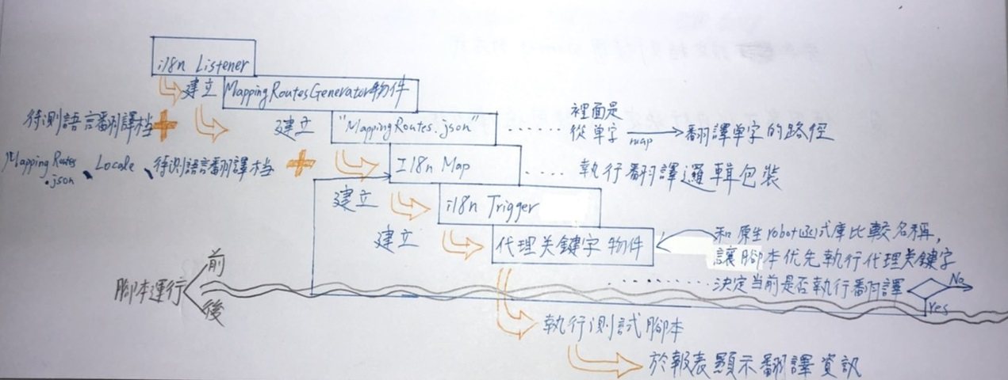
系統架構圖

